Slide 1
PPT写作基础
写在前面：我司PPT潜规则
如何搭好PPT骨架 – 逻辑
如何组织PPT内在 – 内容
排版规范与布局
文本与段落样式
常用组件样式汇总
建议配色
标题卡片风格
建议布局参考线
二分栏
偏分栏
三分栏
四分栏
四分栏竖排
常见页面类型参考
图文页
数据展示
表格
柱状图
流程图
架构图
总纲页&特殊版式

Slide 2
目录 – 样式一
01
PPT写作基础
02
排版规范与布局
03
常见页面类型参考
写在前面：我司PPT潜规则
如何搭好PPT骨架 – 逻辑
如何组织PPT内在 – 内容
文本与段落样式
常用组件样式汇总
建议配色
标题卡片风格
建议布局参考线
二分栏
偏分栏
三分栏
四分栏
四分栏竖排
图文页
数据展示
图表页
流程图
架构图

Slide 3

目录 – 样式二
CONTENTS
目录
一、PPT写作基础

Slide 4
目录 – 样式三
01
PPT写作基础
02
排版规范与布局
03
常见页面类型参考

Slide 5
写在前面：我司PPT潜规则
观点在标题上
简短语句表达
中文字体微软雅黑
英文字体Arial
每页传递观点三点以内
字号三种以内
决不允许出现动画
符合公司视觉规范
关键内容标红加粗
慎用感叹号

Slide 6
如何搭好PPT骨架 – 逻辑
如何构建逻辑——遵循金字塔原理
逻辑套路——结构化呈现Tips
确认目标
问题解决
痛点
根因
改进方案
落地计划
决策/求助
问题分析
概况
分析
下一步计划
各角度分解
规划
背景
价值
工作沙盘
落地计划
决策/自助
风险/预算/投入产出
可选
如何执行、落地
方案
现状问题
方案框架
方案展开
个人总结
自我介绍
工作总结
下一步计划
思考与建议

Slide 7
如何组织PPT内在 – 内容
怎么写标题
怎么写正文
一句话总结本页内容
定框架
填内容
再加工
适用于年度/半年度总结（多讲数据）
确定页面布局
（推荐使用占位法）
先填空，后精简
突出重点，优化样式
（推荐使用占位法）
总结型
示例：突破三大挑战，让更多业务实现“东数西算”
求助型
适用于推动问题改进
标题
示例：传统产品涉及平台多、断点多，E2E流程耗时长
适用于适用于立项汇报
方案型
示例：大云能力强化服务基座，结合企业差异化特性，
构筑最强混合云基础服务
典型项目
有逻辑
有观点
能力沙盘
服务于故事主线
标题串起来是完整故事
听众可以通过标题阅读跳过内容
向上
服务能力规划
论证类标题：高度总结事实
服务于正文内容
符合标题/正文一致性原则
论述类标题：高度总结洞见，
及下一步计划
向下

Slide 8
目录
01
PPT写作基础
02
排版规范与布局
03
常见页面类型参考

Slide 9
文本与段落样式
文本字号：常用卡片标题（一级标题）为11字号，内容文本为10号字；卡内标题（二级标题）为10号字，二级内容文本为9号字
常规文本：通常使用黑色，强调字使用红色，极少数非重点内容和注释使用灰色
标题：通常使用黑色，在红头卡片内通常为反白色，主要标题通常加粗处理；小标题不建议加粗处理。
红色：常用来强调标题和文本，在文本中，使用红色强调内容时，一般不再加粗该内容。
加粗：建议克制使用加粗效果，尤其在小标题和文本内容上，过多使用加粗效果，反而导致强调作用下降。
标题14号字
11
段落样式
默认段落行距1.3倍，特殊情况可调整至1.5和2.0倍，两端对齐
端前间距一般为0，端后间距一般为12，可根据实际内容量调整端后间距，常用3、6、12、18。
使用项目符号和编号一般使用默认样式。
结合卡片使用时，需调整边距，右侧提供了一些常用样式可直接复制使用。不使用项目符号和编号时，左右边距保持一致常用0.4、0.6、0.8厘米；使用项目符号和编号时，通常左边距少于右边距0.2厘米；灵活调整上边距从而调整内容在卡片中的位置
结合文本规范，内容较多时，大段文字不建议使用11号或更大的字号。
文本12号字文本12号字
10
标题12号字
文本11号字文本11号字
标题11号字
文本10号字文本10号字
标题10号字
10
卡片内标题
文本9号字文本9号字
默认段落行距1.3倍，特殊情况可调整至1.5和2.0倍，两端对齐
端前间距一般为0，端后间距一般为12，可根据实际内容量调整端后间距，常用3、6、12、18。
使用项目符号和编号一般使用默认样式。
结合卡片使用时，需调整边距，右侧提供了一些常用样式可直接复制使用。不使用项目符号和编号时，左右边距保持一致常用0.4、0.6、0.8厘米；使用项目符号和编号时，通常左边距少于右边距0.2厘米；灵活调整上边距从而调整内容在卡片中的位置
结合文本规范，内容较多时，大段文字不建议使用11号或更大的字号。
9
标题9号字
文本8号字文本8号字
红色强调字
灰色弱化字
标签、注释，常用最小字8号
红色强调字
灰色弱化字
标签、注释、非重点内容，允许使用最小字为6号
6
标签、注释、非重点内容，允许使用最小字为6号

Slide 10

常用组件样式汇总
卡片形状轮廓多以浅灰框、深灰框、红色框为主；形状填充多以纯白、浅灰、红色为主。线框粗细多使用0.5磅，除特殊需要，尽量不使用其他粗细。
箭头线、连接线、分割线等线条类元素，为保证统一性，尽量使用0.5磅宽度的线条，箭头连接类型尽量参考右侧样式，箭头大小一般选最小。
其他线性元素，多使用0.5磅宽度的线条呈现，描边使用不同程度的灰色、黑色、或红色，填充一般使用不同程度的灰色、或渐变灰色和红色，具体使用方式可参考右侧样例。
这里是标题区域 样式
灰框线 - 白填充
红框线 - 白填充 – 红字
箭头 - 黑色 – 0.5磅
灰框线 – 浅灰填充
红框线 – 渐变填充
箭头 - 红色 – 0.5磅
灰框线 – 灰填充
红框线 – 浅红橙填充
连接线、虚线 – 灰色 – 0.5磅
标签 | 行业地图 | 产品地图 | 人力地图 | 周边协同
连接线、虚线 – 黑色 – 0.5磅
30%
2024
74.8
2023
ARPU
60.0
端到端的业务流程
1
2
3
4
5
6
7
1
2
3
4
5
6
7

Slide 11
建议配色
配色色
为简化制作PPT难度，增强统一性，建议减少配色复杂度，常规情况下使用红色系及无色系配色，特殊情况下可使用异色系配色
如非必要，一般线框、线条、图形等元素使用灰色系配色；
文字建议使用黑色，非特殊情况不使用灰色；
强调类文字、标题、强调类线框可酌情使用红色；部分架构图，为区分内容可使用红色系，配色强调主要部分。不建议大量使用红色，易造成页面混乱
渐变色通常使用在一些图形元素的绘制中，以丰富图形元素；特殊标签也可使用渐变色。不建议滥用渐变色，易造成页面混乱
红色系配色参考
主色
PANTONE 185C
RGB 199/0/11
同系辅色
213/60/68
227/120/125
241/180/182
255/241/239
灰色系辅色
140,140,140
166,166,166
191,191,191
217,217,217
242,242,242
异系辅色
17,92,170
72,131,191
127,170,212
182,209,233
238,248,254
252,200,0
255,212,49
255,223,100
255,234,152
255,244,203
192,0,0
213/60/68
227/120/125
241/180/182
255/241/239
97,178,48
133,196,96
170,214,144
207,232,192
244,250,240

Slide 12
单色系配色 – 柱状图
灰色系配色参考
蓝色系配色参考
140,140,140
166,166,166
191,191,191
217,217,217
242,242,242
17,92,170
72,131,191
127,170,212
182,209,233
238,248,254

Slide 13
单色系配色 – 饼图

Slide 14
多色系配色案例1
这是标题
这是标题
这是标题
客户价值
内容样式
内容样式
内容样式
内容样式
1
XX客户 XX个
客户价值
这是标题
这是标题
这是标题
这里是内容样式
这里是内容样式这里是内容
这里是内容样式
这里是内容样式这里是内容这里是内容样式
这里是内容样式这里是内容这里是内容样式
这里是内容样式这里是内容
1
3
2
XX客户 XX个
4
这里是内容样式
这里是内容样式这里是内容
这里是内容样式
3
XX客户 XX个
运营价值
内容样式
内容样式
内容样式
内容样式
这里是内容样式
这里是内容样式这里是内容
这里是内容样式
这是标题
2
这里是内容样式这里是内容
4
XX客户 XX个
这里是内容样式
这里是内容样式这里是内容
这里是内容样式
运营价值

Slide 15
多色系配色案例2
这是标题
这是标题
客户价值
客户价值
内容样式
内容样式
内容样式
内容样式
XXXX类
XXXX类
XXXX类
运营策略
内容样式
内容样式
内容样式
内容样式
XXXX类
XXXX类
份额5%
份额50%
份额75%
份额100%

Slide 16
多色系配色案例3
这里是小标题
这里是小标题
这里是标题：
这里为内容区域样式这里为内容区域样式，这里为内容区域样式
这里为内容区域样式，这里为内容区域样式，这里为内容区域样式
这里是标题：
这里为内容区域样式这里为内容区域样式，这里为内容区域样式
这里为内容区域样式，这里为内容区域样式，这里为内容区域样式
这里是标题：
这里为内容区域样式，这里为内容区域样式，这里为内容区域样式
小标题
小标题
标题
这是标题
标题
XX
XX
标题
标题
内容
XX
XX
内容
内容
XX
XX
IDR
DR
内容
这是标题
标题
XX
XX
标题
内容
内容
内容
内容
内容
… …
内容
内容
… …
内容
标题
标题
内容
… …
内容
内容
… …
内容
Core
Core
标题
标题
标题
标题
标题
标题
内容
内容
内容
内容
内容
内容
内容
内容
内容
内容
内容
内容

Slide 17
标题卡片风格
红色卡片
浅红色卡片
灰色卡片
卡片内标题
卡片内标题
卡片内标题
这里为内容区域样式这里为内容区域样式，这里为内容区域样式这里为内容区域样式。
这里为内容区域样式这里，这里为内容区域样式这里为内容区域样式。
这里为内容区域样式，这里为内容区域样式这里为内容区域样式。
这里为内容区域样式这里为内容区域样式，这里为内容区域样式这里为内容区域样式。
这里为内容区域样式这里，这里为内容区域样式这里为内容区域样式。
这里为内容区域样式，这里为内容区域样式这里为内容区域样式。
这里为内容区域样式这里为内容区域样式，这里为内容区域样式这里为内容区域样式。
这里为内容区域样式这里，这里为内容区域样式这里为内容区域样式。
这里为内容区域样式，这里为内容区域样式这里为内容区域样式。
打好组合拳，项目组力量充分获取信息，制定应对策略
打好组合拳，项目组力量充分获取信息，制定应对策略
打好组合拳，项目组力量充分获取信息，制定应对策略
竞争信息
内容1
内容1
内容1
竞争信息
内容1
内容1
内容1
竞争信息
内容1
内容1
内容1
内容1
内容1
内容1
内容1
内容1
内容1
内容1
内容1
内容1
内容1
内容1
内容1
内容1
内容1
应对
策略
内容1
内容1
应对
策略
内容1
内容1
应对
策略
内容1
……
内容1
内容1
内容1
……
内容1
内容1
内容1
……
内容1
内容1
高层关系
内容1
内容1
……
高层关系
内容1
内容1
……
高层关系
内容1
内容1
……

Slide 18
建议布局参考线
常规布局情况，建议内容按照本页参考线分栏，具体布局样式，可参考本文档“常见布局参考样式”页。
内容区左右边距应保持一致，除特殊情况，所有页内容区域的边距都应保持一致。内容区上下高度为14厘米，如图中浅灰区域。
上下灰色区域，为拓展内容区域，以适应因内容过多的特殊情况，内容上下高度不应超出这个区域。
当内容量极多，灰色区域不足以排列完整内容时，可将内容区横向拓宽。灰色内容区域左右边距依然应保持一致，标题位置应相应调整位置，左对齐内容区域。
当内容量极少时，可参照“样例”，合理排列元素，保持整体视觉居中，标题位置保持不变。

Slide 19
布局样式 – 二分栏
这里是标题区域 样式
标题2
这里为内容区域样式这里为内容区域样式，这里为内容区域样式这里为内容区域样式，这里为内容区域样式，这里为内容区域样式。9
这里为内容区域样式这里为内容区域样式，这里为内容区域，这里为内容区域样式。10
这里为内容区域样式这里为内容区域样式，这里为内容区域样式这里为内容区域样式，这里为内容区域样式，这里为内容区域样式。9
0.00亿
0.00亿
0.00亿
0.00亿
内容文字
内容文字
内容文字
内容文字
支撑
内容区域样式
内容区域样式
内容区域样式
卡片内标题
内容区域样式
内容区域样式
小标题
内容区域样式
标签
卡片内标题
内容较多的标签
这里为内容区域样式这里为内容区域样式，这里为内容区域样式这里为内容区域样式，这里为内容区域样式，这里为内容区域样式。9
这里为内容区域样式这里为内容区域样式，这里为内容区域，这里为内容区域样式。9
8号字
内容文字
内容文字
内容文字
内容文字
内容文字
内容区
标签
内容较多的标签

Slide 20
布局样式 – 偏分栏
这里为内容区域样式这里为内容区域样式，这里为内容区域样式这里为内容区域样式。
这里为内容区域样式这里，这里为内容区域样式这里为内容区域样式。
这里为内容区域样式，这里为内容区域样式这里为内容区域样式。
这里为内容区域样式这里区域样式这里区域样式这里区域样式这里，这里为内容区域样式这里为内容区域样式。
这里为内容区域样式这里，这里为内容区域样式这里为内容区域样式。
这里为内容区域样式这里这里为内容区域样式。
标题
这里是标题区域 样式
卡片内标题
流程
流程
流程
流程
流程
开始
跨流程内容区域
内容区域
跨流程内容区域
跨流程内容区域
卡片内标题
内容区域
内容区域
内容区域
内容区域
通知内容区域
内容区域
内容区域
通知内容区域
跨流程内容区域

Slide 21
布局样式 – 三分栏
这里是标题区域 样式
这里是标题区域 样式
这里为内容区域样式这里为内容区域样式，这里为内容区域样式这里为内容区域样式。
这里为内容区域样式这里，这里为内容区域样式这里为内容区域样式。
这里为内容区域样式，这里为内容区域样式这里为内容区域样式。
这里为内容区域样式这里区域样式这里区域样式这里区域样式这里，这里为内容区域样式这里为内容区域样式。
这里为内容区域样式这里，这里为内容区域样式这里为内容区域样式。
这里为内容区域样式这里这里为内容区域样式。
这里是标题区域 样式
这里为内容区域样式这里为内容区域样式，这里为内容区域样式这里为内容区域样式，这里为内容区域样式，这里为内容区域样式。9
这里为内容区域样式这里为内容区域样式，这里为内容区域，这里为内容区域样式。10
这里为内容区域样式这里为内容区域样式，这里为内容区域样式这里为内容区域样式，这里为内容区域样式，这里为内容区域样式。9
卡片内标题
卡片内标题
这里为内容区域
内容区域
这里为内容区
卡片内标题
内容区域
内容区域
内容区域
内容区域
内容区域
内容区域
卡片内标题
卡片内标题
小标题
小标题
小标题
内容区域
内容区域
内容区域
标签
标签
标签
内容较多标签
内容较多标签
内容较多标签
卡片内标题
8号字
8号字
8号字
内容区域
内容区域
内容区域
内容区
内容区
内容区
标签
标签
标签
内容区域
内容区域
内容区域
这里为内容区
内容区域

Slide 22
布局样式 – 四分栏
这里是标题区域 样式
标题2
未加粗标题
这里为内容区域样式这里为内容区域样式，这里为内容区域样式这里为内容区域样式，这里为内容区域样式，这里为内容区域样式。9
这里为内容区域样式这里为内容区域样式，这里为内容区域，这里为内容区域样式。
这里为内容区域样式这里为内容区域样式，这里为内容区域样式这里为内容
单位：万美元
0.00亿
0.00亿
0.00亿
0.00亿
线索管理
方案找人
商机挖掘
线索问题预警
这里为内容区域样式这里为内容区域样式，这里为内容区域样式这里为内容区域样式，这里为内容区域样式，这里为内容区域样式。9
这里为内容区域样式这里为内容区域样式，这里为内容区域，这里为内容区域样式。
这里是标题区域 样式
标题2
小标题
小标题
这里为内容区域样式这里为内容区域样式，这里为内容区域样式这里为内容区域样式，这里为内容区域样式，这里为内容区域样式。9
这里为内容区域样式这里为内容区域样式，这里为内容区域，这里为内容区域样式。
这里为内容区域样式这里为内容区域样式，这里为内容区域样式这里为内容
这里为内容区域样式这里为内容区域样式，这里为内容区域样式这里为内容区域样式，这里为内容区域样式，这里为内容区域样式。9
这里为内容区域样式这里为内容区域样式，这里为内容区域，这里为内容区域样式。
这里为内容区域样式这里为内容区域样式，这里为内容区域样式这里为内容
内容较多的标签
内容较多的标签
8号字
8号字
内容区
内容区
标签
标签
内容较多的标签
内容较多的标签
未加粗标题

Slide 23

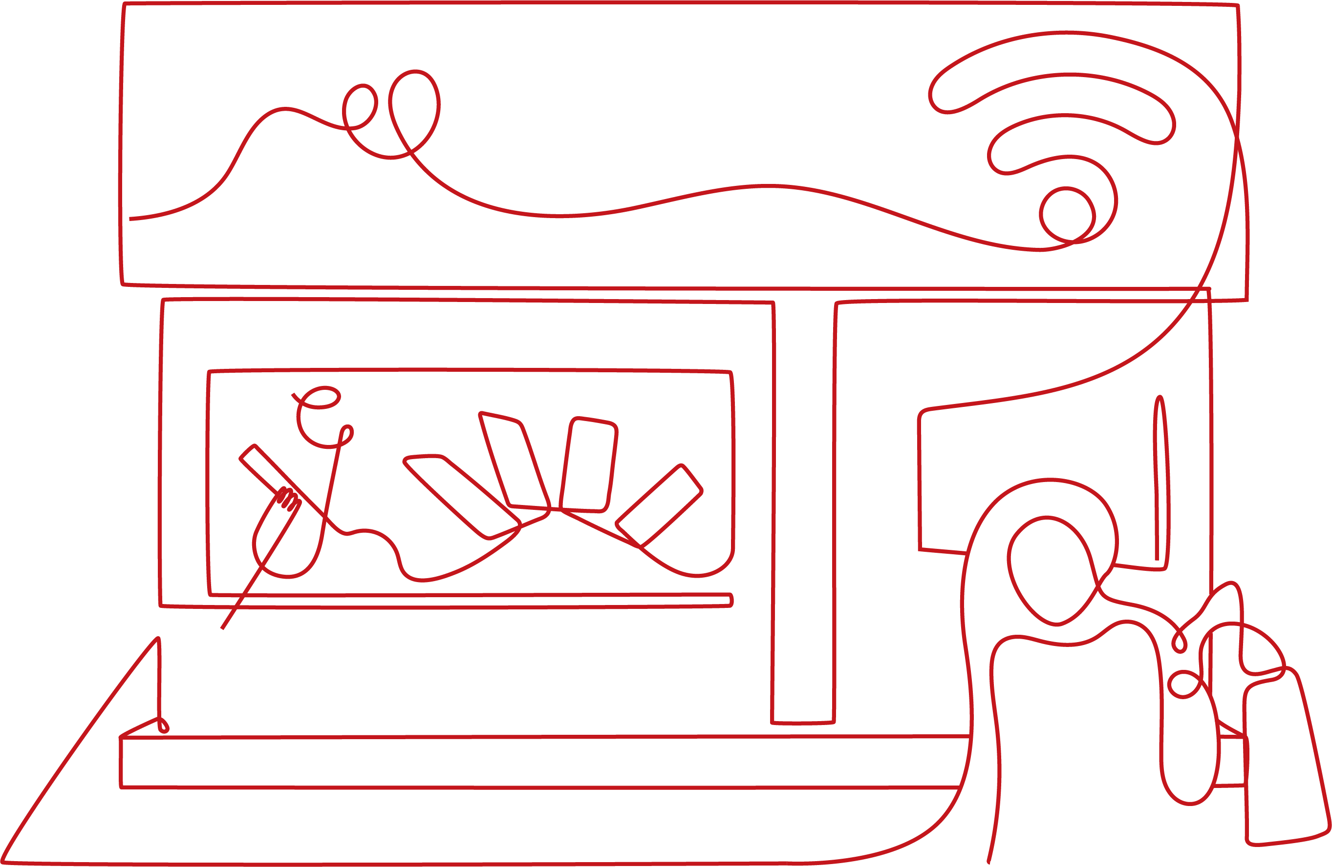
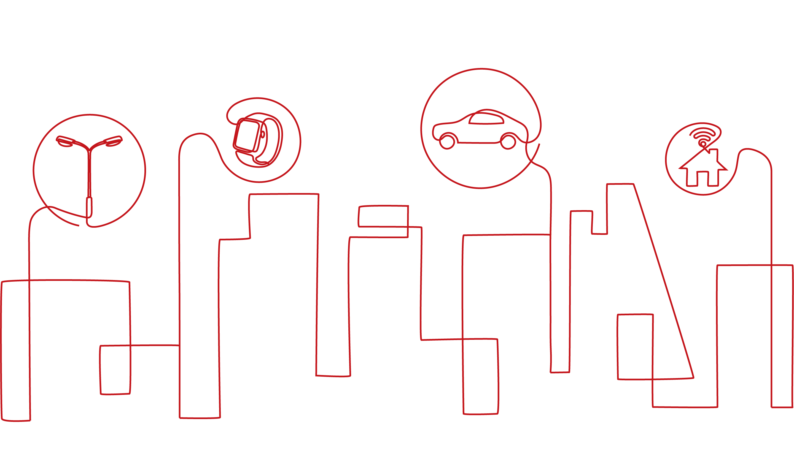

布局样式 – 四分栏竖排
卡片内标题
卡片内标题
卡片内标题
卡片内标题
这里是小标题
这里是标题
标题
这里标题
这里是小标题
这里是标题
标题
这里标题
这里是小标题
这里是标题
标题
这里标题
这里是小标题
这里是标题
标题
这里标题
这里为内容区域样式
这里为内容区域
样式，这里为内容区域样式这里为内容
区域样式，这里为内容区域样式
这里为内容区域样式
这里为内容区域
样式，这里为内容区域样式这里为内容
区域样式，这里为内容区域样式
这里为内容区域样式
这里为内容区域
样式，这里为内容区域样式这里为内容
区域样式，这里为内容区域样式
这里为内容区域样式
这里为内容区域
样式，这里为内容区域样式这里为内容
区域样式，这里为内容区域样式

Slide 24
目录
01
PPT写作基础
02
排版规范与布局
03
常见页面类型参考

Slide 25

页面参考 – 图文页1
一级标题（11号字）
一级标题（11号字）
1
二级标题（10号字）
二级标题（10号字）
这里为内容区域样式这里为内容区域样式，这里为内容区域样式这里为内容区域样式，这里为内容区域样式，这里为内容区域样式。这里为内容区域样式这里为内容区域样式，这里为内容区域，这里为内容区域样式。（正文9号字）
这里为内容区域样式这里为内容区域样式，这里为内容区域样式这里为内容区域样式。这里为内容区域样式这里，这里为内容区域样式这里为内容区域样式。
这里为内容区域样式这里，这里为内容区域样式这里为内容区域样式。这里为内容区域样式这里为内容区域样式。这里为内容区域样式这里，这里为内容区域样式这里为内容区域样式。
这里为内容区域样式，这里为内容区域样式这里为内容区域样式。
2
二级标题（10号字）
这里为内容区域样式这里为内容区域样式，这里为内容区域样式这里为内容区域样式，这里为内容区域样式，这里为内容区域样式。这里为内容区域样式这里为内容区域样式，这里为内容区域，这里为内容区域样式。（正文9号字）
3
二级标题（10号字）
二级标题（10号字）
这里为内容区域样式这里为内容区域样式，这里为内容区域样式这里为内容区域样式，这里为内容区域样式，这里为内容区域样式。这里为内容区域样式这里为内容区域样式，这里为内容区域，这里为内容区域样式。（正文9号字）
财务
供应链
IT
安全
研发
这里为内容区域样式这里为内容区域样式，这里为内容区域样式这里为内容区域样式，这里为内容区域样式，这里为内容区域样式。
这里为内容区域样式这里为内容区域样式，这里为内容区域样式。9

Slide 26
页面参考 – 图文页2
一级标题（11号字）
这是大标题
二级标题（10号字）
内容1
内容2
内容3
内容4
内容5
内容6
这里为内容区域样式这里为内容区域样式，这里为内容区域样式这里为内容区域样式。
这里为内容区域样式这里，这里为内容区域样式这里为内容区域样式。
这里为内容区域样式，这里为内容区域样式这里为内容区域样式。
这是大标题
小标题
小标题
小标题
小标题
小标题
小标题
内容1
内容2
内容3
内容4
内容5
内容6
内容1
内容2
内容3
内容4
内容5
内容6
内容2
内容6
二级标题（10号字）
这里为内容区域样式这里为内容区域样式，这里为内容区域样式这里为内容区域样式。
这里为内容区域样式这里，这里为内容区域样式这里为内容区域样式。
这里为内容区域样式，这里为内容区域样式这里为内容区域样式。
这是大标题
内容1
内容2
内容3
内容4
内容5
内容6

Slide 27

页面参考 – 图文页3
这里是大标题
中国
欧洲
国家
这里为内容区域样式
国家
这里为内容区域样式
新建设：
地区1
地区2
地区3
地点
这里为内容区域样式
这里为内容区域样式
建设中：
地区4
这里为内容区域样式
地点
这里为内容区域样式
地点
这里为内容区域样式
国家
拉美
国家
中国香港
地点
这里为内容区域样式
国家
国家
国家
这里为内容区域样式
国家
这里为内容区域样式
国家
这里为内容区域样式
国家
国家
这里为内容区域样式
国家
国家
地点
这里为内容区域样式
国家
国家
这里为内容区域样式
地点
国家
国家
国家
地点
这里为内容区域样式
中东
非洲
亚太
国家
这里为内容区域样式
国家
这里为内容区域样式
国家
这里为内容区域样式
国家
这里为内容样式
国家
这里为内容样式
国家
这里为内容样式
国家
这里为内容样式
Notes:
确认一下是不是最新的
新建设的标一下时间，青岛的标NEW

Slide 28
页面参考 – 数据展示1
一级标题（11号字）
这是个大标题这是个大标题
这是个大标题
这是个大标题
这是个大标题
这是个大标题
00.0
00%
00
个
00%
00
亿
00%
内容文字
内容文字
内容文字
内容文字
00.0
00%
00%
00%
00%
00
亿
内容文字
内容文字
00.0
内容文字
内容文字
0
万
00%
L实例获客
内容文字
00%
0
个
0
个
00
个
内容文字
内容文字
内容文字
内容文字
备注：以上数据均为虚假标注，与事实无关

Slide 29
页面参考 – 数据展示2
这里是大标题
这里是大标题
深圳
上海
浙江
江苏
广东
深圳
山东
北京
浙江
深圳：这里为内容区域样式这里为内容区域样式，这里为内容区域样式。
上海：这里为内容区域样式这里为内容区域样式，这里为内容区域样式。
广东：这里为内容区域样式这里为内容区域样式，这里为内容区域样式。
同比
00%
同比
00%
同比
00%
同比
00%
深圳
山东
北京
浙江
这里是大标题
这里是大标题
湖南
四川
山东
广东
福建
深圳
广东
北京
山东
00%
00%
00%
00%
内容文字
内容文字
内容文字
内容文字
00 pct
00 pct
00 pct
00 pct
00 pct
00%
00%
00%
00%
湖南
四川
山东
广东
福建
内容文字
内容文字
内容文字
内容文字
备注：以上数据均为虚假标注，与事实无关

Slide 30
页面参考 – 表格
单位：亿CNY
收入/成本/销毛 | 管理目标 | 1-4月累计 | 1-4月累计完成率 | 累计同比
这是标题 | 00.0 | 00.0 | 00.0% | 00.0%
其中：项目 | 00.0 | 00.0 | 00.0% | 00.0%
其中：项目 | 00.0 | 00.0 | 00.0% | 00.0%
其中：项目 | 00.0 | 00.0 | 00.0% | /
这是标题 | 00.0 | 00.0 | 00.0% | /
其中：项目 | 00.0 | 00.0 | 00.0 | /
这是标题 | 00.0 | 00.0 | 00.0% | /
项目 | 00.0 | 00.0 | 00.0 | /
收入分类型 | 管理目标 | 1-4月累计 | 累计完成率 | H1预测 | 预测完成率 | H1挑战 | 挑战完成率
这是标题 | 00.0 | 00.0 | 00.0 | 00.0 | 00.0% | 00.0 | 00.0%
这是标题 | 00.0 | 00.0 | 00.0 | 00.0 | 00.0% | 00.0 | 00.0%
这是标题 | 00.0 | 00.0 | 00.0 | 00.0 | 00.0% | 00.0 | 00.0%
— 这是标题 | 00.0 | 00.0 | 00.0 | 00.0 | 00.0% | 00.0 | 00.0%
项目1 | 00.0 | 00.0 | 00.0 | 00.0 | 00.0% | 00.0 | 00.0%
项目2 | 00.0 | 00.0 | 00.0 | 00.0 | 00.0% | 00.0 | 00.0%
项目3 | 00.0 | 00.0 | 00.0 | 00.0 | 00.0% | 00.0 | 00.0%
项目4 | 00.0 | 00.0 | 00.0 | 00.0 | 00.0% | 00.0 | 00.0%
— 这是标题 | 00.0 | 00.0 | 00.0 | 00.0 | 00.0% | 00.0 | 00.0%
项目1 | 00.0 | 00.0 | 00.0 | 00.0 | 00.0% | 00.0 | 00.0%
项目2 | 00.0 | 00.0 | 00.0 | 00.0 | 00.0% | 00.0 | 00.0%
项目3 | 00.0 | 00.0 | 00.0 | 00.0 | 00.0% | 00.0 | 00.0%
这是标题 | 00.0 | 00.0 | 00.0 | 00.0 | 00.0% | 00.0 | 00.0%
— 这是标题 | 00.0 | 00.0 | 00.0 | 00.0 | 00.0% | 00.0 | 00.0%
— 这是标题 | 00.0 | 00.0 | 00.0 | 00.0 | 00.0% | 00.0 | 00.0%
这是标题 | 00.0 | 00.0 | 00.0 | 00.0 | 00.0% | 00.0 | 00.0%
1
3
2
标题1：这里为内容区域样式这里为内容区域样式
标题2：这里为内容区域样式这里为内容区域样式
标题3：这里为内容区域样式这里为内容区域样式
标题4：这里为内容区域样式这里为内容区域样式
这里为内容区域样式这里为内容区域样式，这里为内容区域样式。这里为内容区域样式这里为内容区域样式，
这里为内容区域样式这里为内容区域样式，这里为内容区域样式。这里为内容区域样式这里为内容区域样式，
这里为内容区域样式这里为内容区域样式，这里为内容区域样式。这里为内容区域样式这里为内容区域样式，
这里为内容区域样式这里为内容区域样式，这里为内容区域样式。这里为内容区域样式这里为内容区域样式，
Notes:
左边只讲1-4月进展，关键信息只标1-4月完成24.5%，H1预测完成41.3%，挑战完成43%；不注云市场；公网Region增长标出来，专业服务同比增长标出来，基地云完成率，引出销毛率还行

Slide 31
页面参考 – 柱状图1
一级标题（11号字）
一级标题（11号字）
二级标题（10号字）
这里为内容区域样式这里为内容区域样式，这里为内容区域样式这里为内容区域样式，这里为内容区域样式，这里为内容区域样式。这里为内容区域样式这里为内容区域样式，这里为内容区域，这里为内容区域样式。这里为内容区域样式这里为内容区域样式，这里为内容区域样式这里为内容，这里为内容区域样式，这里为内容区域样式。这里为内容区域样式这里为内容区域样式。（正文9号字）
同比增长
00%
三级标题（9号字） | 三级标题（9号字） | 三级标题（9号字） | 三级标题（9号字） | 三级标题（9号字）
正文8号字 | 正文8号字 | 正文8号字 | 正文8号字 | 正文8号字
正文8号字 | 正文8号字 | 正文8号字 | 正文8号字 | 正文8号字
正文8号字 | 正文8号字 | 正文8号字 | 正文8号字 | 正文8号字
正文8号字 | 正文8号字 | 正文8号字 | 正文8号字 | 正文8号字
正文8号字 | 正文8号字 | 正文8号字 | 正文8号字 | 正文8号字
正文8号字 | 正文8号字 | 正文8号字 | 正文8号字 | 正文8号字
正文8号字 | 正文8号字 | 正文8号字 | 正文8号字 | 正文8号字
正文8号字 | 正文8号字 | 正文8号字 | 正文8号字 | 正文8号字

Slide 32
页面参考 – 柱状图2
一级标题（11号字）
一级标题（11号字）
单位：亿元
H2
这里为内容区域样式
二级标题（10号字）
1
这里为内容区域样式这里为内容区域样式，这里为内容区域样式这里为内容区域样式，这里为内容区域样式，这里为内容区域样式。这里为内容区域样式这里为内容区域样式，这里为内容区域，这里为内容区域样式。（正文9号字）
H1
这里为内容区域样式
2
二级标题（10号字）
这里为内容区域样式这里为内容区域样式，这里为内容区域样式这里为内容区域样式，这里为内容区域样式，这里为内容区域样式。这里为内容区域样式这里为内容区域样式，这里为内容区域，这里为内容区域样式。（正文9号字）
3
二级标题（10号字）
这里为内容区域样式这里为内容区域样式，这里为内容区域样式这里为内容区域样式，这里为内容区域样式，这里为内容区域样式。这里为内容区域样式这里为内容区域样式，这里为内容区域，这里为内容区域样式。（正文9号字）
备注：以上数据均为虚假标注，与事实无关
H1关键进展&主要问题
这里为内容区域样式这里为内容区域样式，这里为内容区域样式这里为内容区域样式，这里为内容区域样式，这里为内容区域样式。
这里为内容区域样式这里为内容区域样式，这里为内容区域，这里为内容区域样式。（正文9号字）

Slide 33
页面参考 – 柱状图3
这里是大标题
这里是大标题
单位：亿CNY
单位：亿CNY
00
这里为内容区域样式这里为内容区域样式
关键举措：这里为内容区域样式这里为内容区域样式
00
00
项目
Core： 00.0亿
这里为内容区域样式这里为内容区域样式
关键举措：这里为内容区域样式这里为内容区域样式
+00亿
00
项目
Core： 00.0亿
这里为内容区域样式这里为内容区域样式
关键举措：这里为内容区域样式这里为内容区域样式
+00亿
项目
Core： 00.0亿
+00亿
这里为内容区域样式这里为内容区域样式
关键举措：这里为内容区域样式这里为内容区域样式
项目
Core：00.0亿
XX云专项
+00亿
单位：亿CNY
00
这里为内容区域样式这里为内容区域样式,这里为内容区域样式这里为内容区域样式
关键举措：这里为内容区域样式这里为内容区域样式,这里为内容区域样式这里为内容区域样式,这里为内容区域样式这里为内容区域样式
这里为内容区域样式这里为内容区域样式
关键举措：这里为内容区域样式这里为内容区域样式
00
项目
Core： 00.0亿
+00亿
+00亿
备注：以上数据均为虚假标注，与事实无关

Slide 34
页面参考 – 柱状图4
一级标题（11号字）
关键策略
1
二级标题（10号字）
这里为内容区域样式这里为内容区域样式，这里为内容区域样式这里为内容区域样式，这里为内容区域样式，这里为内容区域样式。这里为内容区域样式这里为内容区域样式，这里为内容区域，这里为内容区域样式。（正文9号字）
00%
00%
2
二级标题（10号字）
00%
这里为内容区域样式这里为内容区域样式，这里为内容区域样式这里为内容区域样式，这里为内容区域样式，这里为内容区域样式。这里为内容区域样式这里为内容区域样式，这里为内容区域，这里为内容区域样式。（正文9号字）
00%
00%
3
二级标题（10号字）
这里为内容区域样式这里为内容区域样式，这里为内容区域样式这里为内容区域样式，这里为内容区域样式，这里为内容区域样式。这里为内容区域样式这里为内容区域样式，这里为内容区域，这里为内容区域样式。（正文9号字）
00%
这里为内容区域样式这里为内容区域样式，这里为内容区域样式这里为内容区域样式，这里为内容区域样式，这里为内容区域样式。（正文9号字）
备注：以上数据均为虚假标注，与事实无关

Slide 35
页面参考 – 柱状图5
一级标题（11号字）
标题：这里为内容区域样式这里为内容区域样式
单位：个
这里为内容区域样式
这里为内容区域样式
数据截止24年9月，XXXXXXXXXXX
这里为内容区域样式
这里是标题
这里为内容区域样式
这里为内容区域样式
这里为内容区域样式
备注：以上数据均为虚假标注，与事实无关·

Slide 36
页面参考 – 环形流程图
这里为特殊话术的一种表现形式，一般用在非常规布局的页面中，内容区域样式这里为内容区域样式，这里为内容区域样式这里为内容区域样式
这里为内容区域样式这里为内容区域样式
内容区域
内容区域
这里为内容区域样式这里为内容区域样式，这里为内容区域样式这里为内容区域样式
客户
内容区域
这里为内容区域样式这里为内容区域样式，这里为内容区域样式这里为内容区域样式
这里为内容区域样式这里为内容区域，这里为内容区域样式这里为内容区域样式
内容区域
内容区域
内容区域
这里为内容区域样式这里为内容区域样式，这里为内容区域样式这里为内容区域样式
这里为内容区域样式这里为，这里为内容区域样式这里为内容区域样式
内容区域
内容区域
这里为内容区域样式这里为内容区域样式，这里为内容区域样式这里为内容区域样式
华为
这里为内容区域样式这里为内容区
内容区域
内容区域
这里为内容区域样式这里为内容区域样式

Slide 37
页面参考 – 卡片流程图
这里是标题区域的内容
1
这里是内容区域
内容区域
内容区域
内容区域
内容区域
内容区域
2
3
4
管理系统
内容区
内容区域内容
内容区域
内容区域
内容区域
内容区域
内容区域
内容
内容区域内容区域
内容
内容区域内容区域
内容
内容
内容区域区域
内容区域
内容区域
内容区域内容区域
演习和培训
基本元素
内容区域
内容区域
内容区域
5
内容区域内容
内容区域内容区域
内容区域

Slide 38
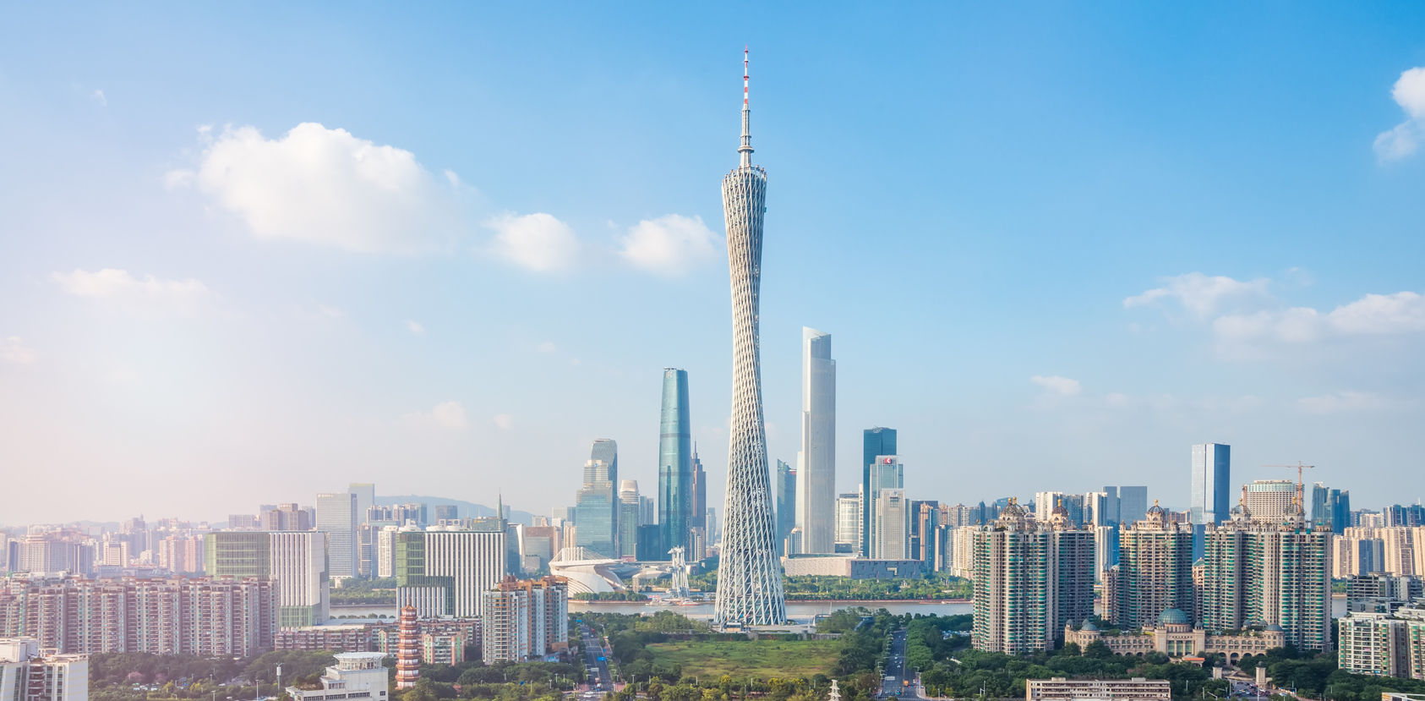

页面参考 – 时间轴流程图
这里是标题
这里是标题
这里为内容区域样式这里为内容区域样式，这里为内容区域样式这里为内容区域样式
这里为内容区域样式这里为内容区域样式，这里为内容区域样式这里为内容区域样式
这里为内容区域样式这里为内容区域样式，这里为内容区域样式这里为内容区域样式
这里为内容区域样式这里为内容区域样式，这里为内容区域样式这里为内容区域样式
2021
2022
2023
2024
这里是大标题样式，这里是大标题样式，这里是大标题样式
内容区域样式
内容区域样式
内容区域样式
内容区域样式
内容区域样式
内容区域样式
内容区域样式
内容区域样式
内容区域样式
内容区域样式
内容区域样式
内容区域样式
内容区域样式
内容区域样式
内容区域样式
内容区域样式
Notes:
多媒体国芯化，星闪

Slide 39

页面参考 – 层型架构1
这里是大标题
项目1
（XX个）
收入 0.0亿
项目2
（XX个）
收入 0.0亿
项目3
（XX个）
收入 0.0亿
项目4
（XX个）
收入 0.0亿
项目5
（XX个）
收入 0.0亿
项目6
（XX个）
收入 0.0亿
项目7
（XX个）
收入 0.0亿
项目8
（XX个）
收入 0.0亿
项目
00亿
内容样式
内容样式
内容样式
内容样式
内容样式
内容样式
内容样式
Core业务
内容样式
内容样式
内容样式
内容样式
内容样式
内容样式
内容样式
流量业务
这里是大标题样式
这里是大标题样式
项目
00亿
这里是内容区域样式
这里是内容区域样式
这里是内容区域样式
这里是内容区域样式
这里是内容区域样式
这里是内容区域样式
这里是内容区域样式
这里是内容区域样式
这里是内容区域样式
Notes:
每个领域的
AI大模型：

Slide 40
页面参考 – 层型架构2
0
0
项目1标题
项目2 标题
项目3 标题
…
这里是内容区域样式
这里是内容区域样式
应用
领域
内容样式
内容样式
内容样式
内容样式
内容样式
内容样式
内容样式
内容样式
内容样式
内容样式
内容样式
内容样式
规范
体系
0
项目1标题
项目2标题
项目3标题
项目4标题
中心
这里是内容区域样式
这里是内容区域样式
这里是内容区域样式
这里是内容区域样式
0
云平台一
云平台二
云平台三
小标题
…
内容样式
内容样式
内容样式
…
内容区域样式
内容区域样式
内容区域样式
平台
内容样式
内容样式
内容样式
内容样式
内容样式
内容样式
内容样式
内容区域样式
0
这里是内容区域样式
小标题
小标题
内容样式
内容样式
内容样式
内容样式
内容样式
…
内容样式
内容样式
内容样式
内容样式
内容样式
…
底座
（算力底座）
小标题
小标题
小标题

Slide 41
大标题
内容
内容
内容
内容
内容
….
内容样式
这里是大标题样式

Slide 42
页面参考 – 复杂架构图
*****
******************
**
**
**
**
***
***
***
***
******
**********
*****
*****************
*********
*********
*********
*********
*********
*********
*********
*********
*********
*********
****
********
********
****
********
********
****
********
********
********
********
****
****
********
********
********
********
****
****
*****
*****************
****
****
**
**
**
**
****
****
***********
********
*
********
*
*********
********
*
********
*
*********
********
********
*
********
*
*********
*
*
*
*
*
*
*
*
****
****
****
****
****
****
*******
*
*
*******
*
*******
*
*******
*
*******
*
*
*******
*
*******
*
*
*******
*
*****
**
*
*****
**
*****
**
*
*****
**
*******
*
*******
*
*******
*
*******
*
*******
*
*******
*
*******
*
*******
*
*******
*
*
*******
*
****
****
****
****
****
****
****
****
***
*
****
***
****
***
****
***
****
***
****
***
****
***
*
****
***
****
***
****
***
****
***
****
***
****
***
****
***
****
***
****
***
****
***
*
****
***
**************
*******************
**************
*******************
****
****
****
****
****
****
****
****
*******
*******
*******
*******
*******
***
****
****
****
***
****
***
****
***
****
***
****
***
****
***
**
*******
****
***
****
***
****
***
****
***
****
***
****
***
****
***
****
***
****
****
****
*****
****
*******
*
*
*******
*
*******
*
*******
*
*******
*
*
*******
**
*******
*****************
*****
*****
*****
*******
*
*******
*
*******
*
*******
*
*******
*
*******
*
*******
*
*
*******
***
*******
*****************
***
*****
*****

